Slide 1
Integrasi Sistem

Slide 2

ITEGRASI
Integrasi berasal dari bahasa Inggris, yaitu integration yang berarti kesatuan atau pembulatan. Selain itu, integrasi juga bisa diartikan sebagai suatu metode untuk mengoordinasikan berbagai fungsi, bagian-bagian, dan tugas yang ada pada suatu pekerjaan. Dengan kata lain, integrasi merupakan suatu cara untuk kerja sama yang tidak saling bertentangan demi mencapai suatu tujuan.

Slide 3
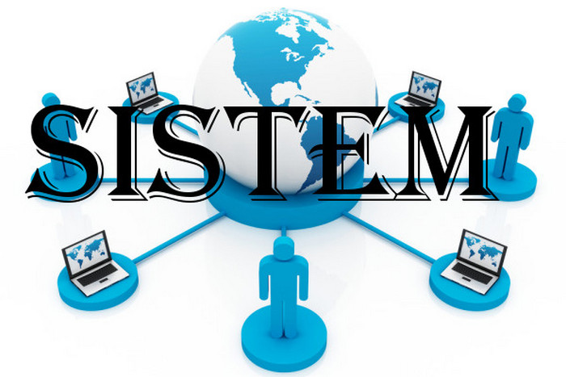
SISTEM
sekumpulan elemen, himpunan dari suatu unsur, komponen fungsional yang saling berhubungan dan berinteraksi satu sama lain untuk mencapai tujuan yang diharapkan.

Slide 4
Sistem apa saja yang pernah mahawsiswa akses

Slide 5

Konsep Integrasi sistem adalah yaitu suatu konsep sistem yang dapat saling berhubungan satu dengan yang lain dengan berbagai cara yang sesuai dengan keperluan.

Slide 6
TOPIK UTAMA
01
Konsep Sistem
Definisi sistem, fungsi sistem, manfaat, dan tujuannya
02
Karakter Sistem
Umumnya terdapat 9 karakter pada sistem
03
Tipe Sistem
You can simply impress your audience and add a unique zing.
04
Kategori Sistem
You can simply impress your audience and add a unique zing.

Slide 7
Sistem basis data
Sistem informasi manajemen
Sistem operasi

